Slide 1
Связь поколений
Работа ученицы 11 класса
Мельчаковой Н.В.
МБОУ «Гимназия №6»

Slide 2
МБОУ «Гимназия №6»

Slide 3
Здание семилетней школы №6

Slide 4
проблема
Учащиеся гимназии не знают о том, что в школе №6 обучались дети репрессированных немцев.

Slide 5
Цель
На примере первых учеников нашей школы показать жизнь и быт детей репрессированных немцев, проживавших в г.Глазове.

Slide 6
Задачи
1 шаг: Найти материалы.
2 шаг: Проанализировать материалы.
3 шаг: Написать работу.
4 шаг: Оформить стенды в музейной комнате.
5 шаг: На основе собранных материалов подготовить экскурсию по данной теме.

Slide 7
Ресурсы
1. Фотографии прошлых лет, предоставленные выпускниками школы №6.
2. Кадровые: интервью с Антониной Харламповной Рябовой , Иваном Мартыновичем Келлером, Журавлевой Светланой Васильевной и другими респондентами.
3. Материально-технические: фотоаппарат, диктофон, стенды, бумага, краска для принтера.

Slide 8
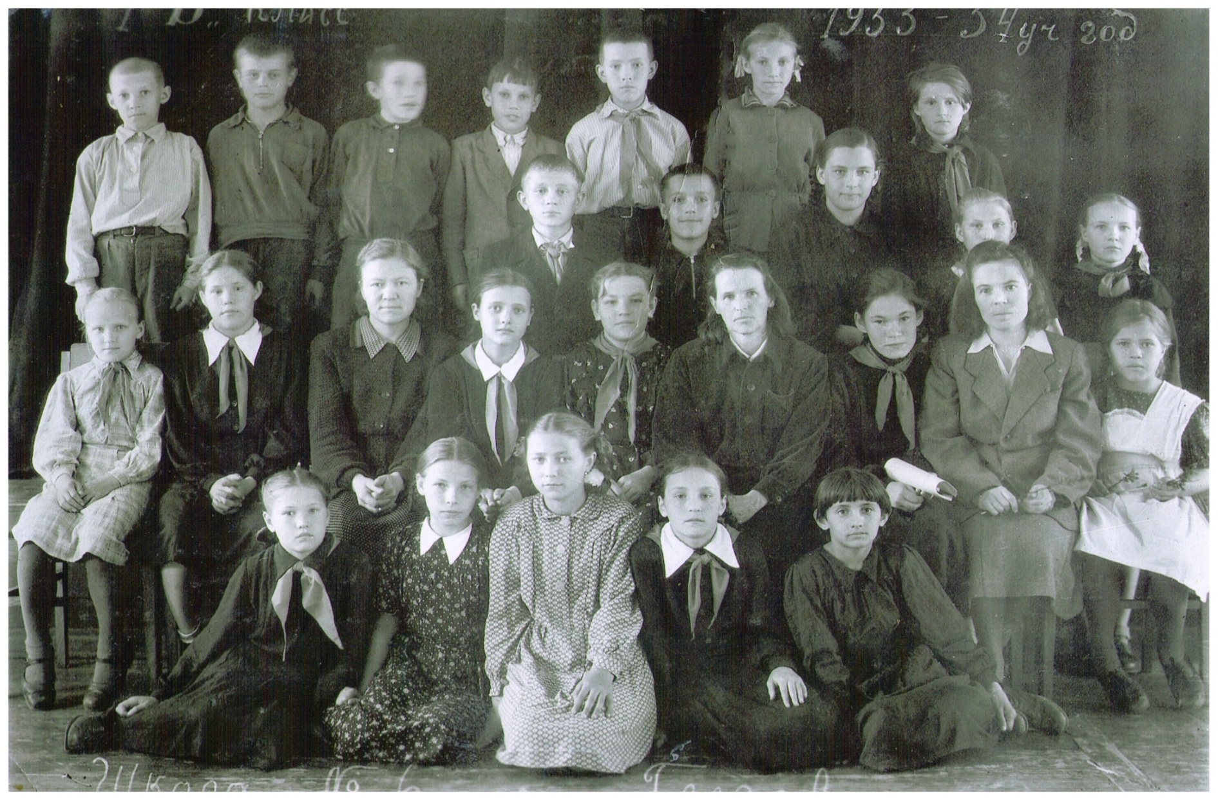
Ученики 1953-1954 учебного года, среди которых половина - немцы

Slide 9
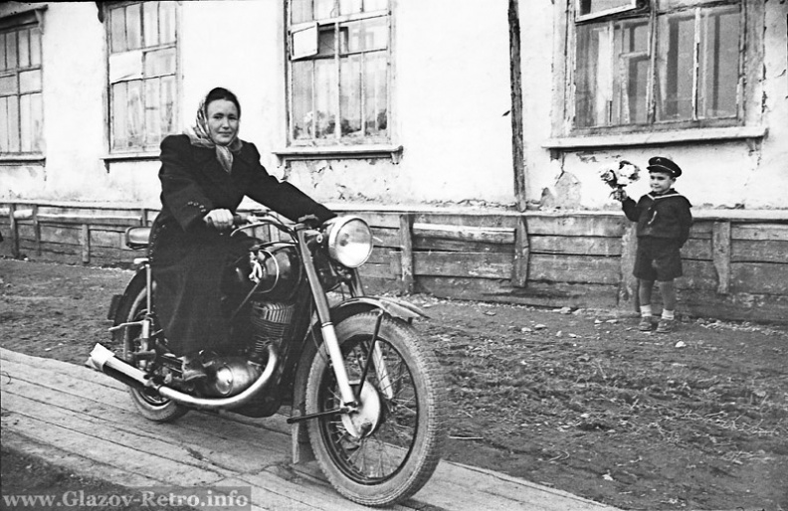
Барак, в котором жили репрессированные немцы

Slide 10
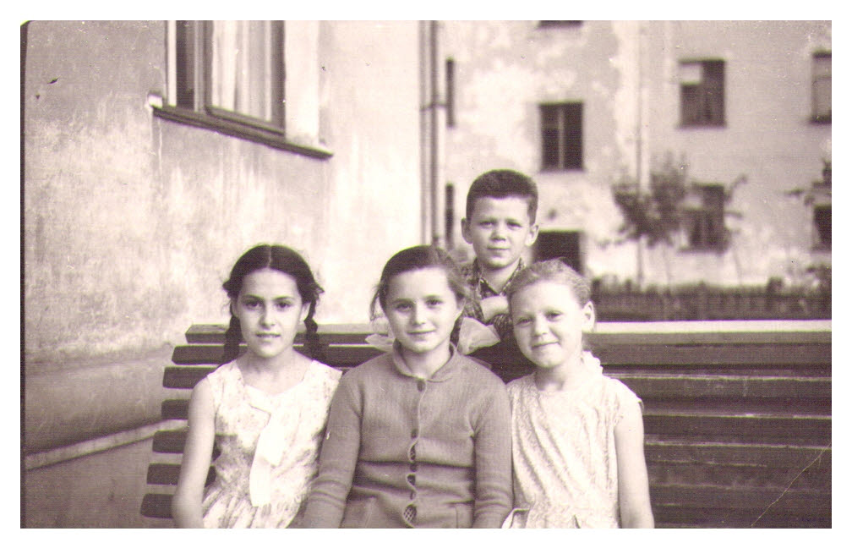
Двор по ул.Ленина, 12, в котором жили репрессированные немцы со своими детьми, учащимися школы №6

Slide 11
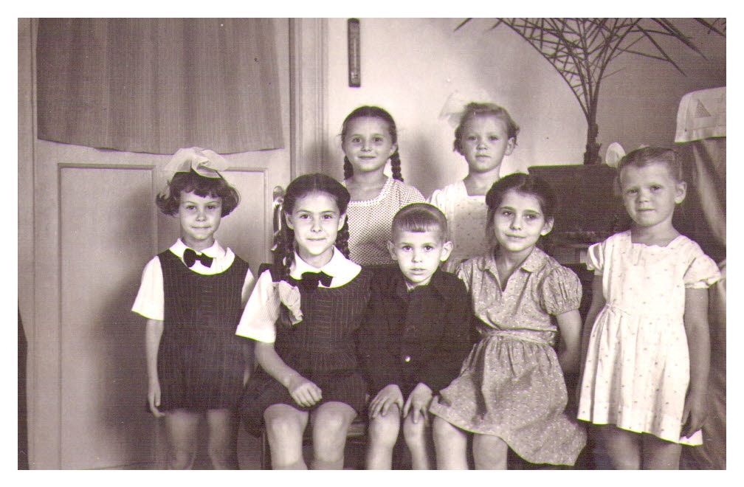
В верхнем ряду, первая слева Журавлёва С.В. в окружении немецких детей.

Slide 12
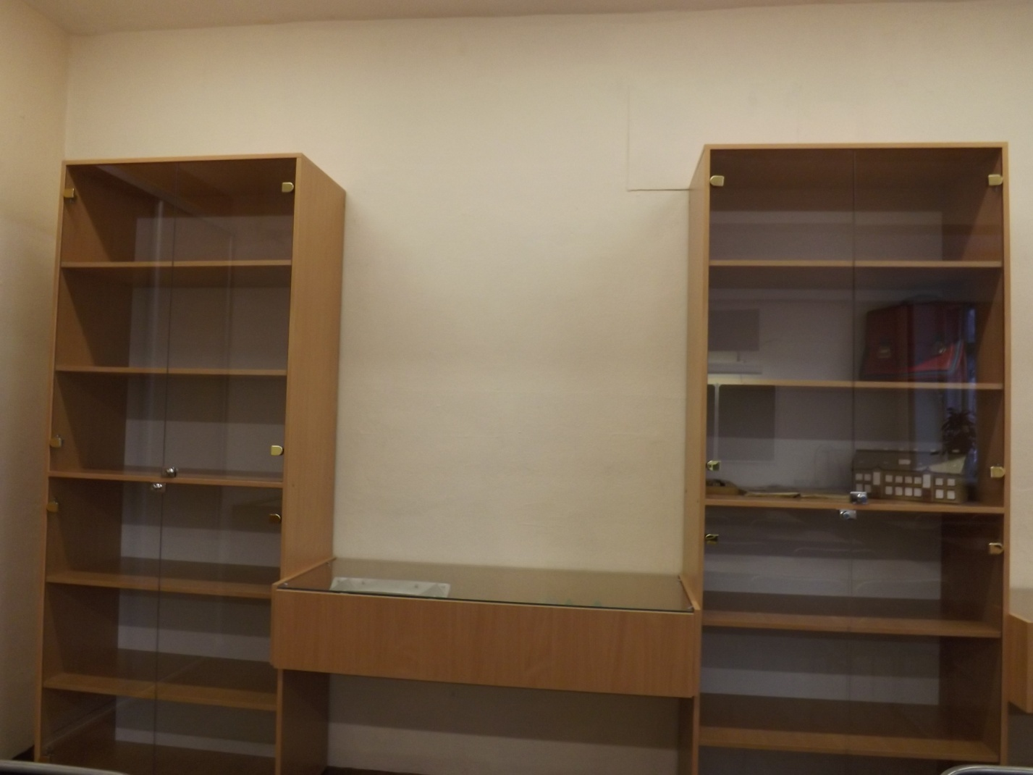
Музейная комната гимназии №6. Стеллажи для экспонатов будущей экспозиции.

Slide 13
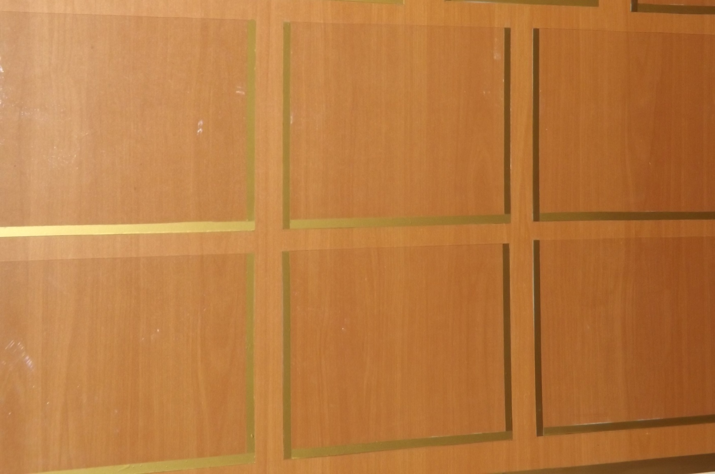
Макет стенда в музейной комнате гимназии №6.

Slide 14
Спасибо за внимание!

